Slide 1
Compréhension et lecture
Quelques invariants… et quelques données de la recherche de ces dix dernières années
Bruno Girard, Inspecteur de l’éducation nationale

Slide 2
Dictionnaire Le Robert :
Latin class. comprehendere, « saisir »
Latin pop. comprendere, « prendre ensemble »
Le lecteur doit être capable de se construire une représentation mentale cohérente de l’ensemble de la situation évoquée par le texte. Il doit aussi être capable (notamment en situation, à l’école) de manifester qu’il a compris ce qu’il a lu.

Slide 3
Exercice
Lecture silencieuse
du texte 1 et du texte 2
Retournez votre feuille après lecture

Slide 4
Lire, c’est toujours traduire passer du codage au décodage

Slide 5
Deux approches de la notion de compréhension selon Giasson

Slide 6
« Le texte est un tissu d’espaces blancs, d’interstices à remplir, et celui qui l’a émis prévoyait qu’ils seraient remplis et les a laissés en blanc pour deux raisons. D’abord parce qu’un texte est un mécanisme paresseux (ou économique) qui vit sur la plus-value de sens qui y est introduite par le destinataire [...]. Ensuite, au fur et à mesure qu’il passe de la fonction didactique à la fonction esthétique, un texte veut laisser au lecteur l’initiative interprétative [...]. Un texte veut que quelqu’un l’aide à fonctionner. »
Umberto Eco, (1979) Lector in fabula, p. 66

Slide 7
Consensus actuel des chercheurs…

Slide 9
Exercice
Lecture du texte 3
Quelles sont les difficultés que vous rencontrez à sa lecture ?

Slide 10
Lettre de Lili
Dans son roman, Pagnol écrit une lettre fictive, celle de Lili, une jeune fille qui n'a pas reçu d'éducation et dont le langage est empreint de dialecte provençal.
Parmi ses erreurs :
Des erreurs de ponctuation
Des erreurs d'accord dans un groupe nominal ( nom, déterminant, adjectif)
Des erreurs d'accord du participe passé
Des oublis de négation
Des confusions entre les homophones « -é »et « -er »
Des erreurs de vocabulaire ( mot mal orthographié)
Des erreurs de conjugaison
La mise en forme (taille, polices, italiques,,,) est ici aussi source de difficulté pour le lecteur

Slide 13
Quand on lit un texte on met en branle de multiples compétences, des micro-processus et des macro-processus
Des compétences visio-attentionnelles.
Des compétences de décodage : identification des mots écrits.
Des compétences linguistiques : syntaxe et lexique.
Des compétences textuelles : cohésion (anaphores, connecteurs…), énonciation, ponctuation et culture littéraire (genres, auteurs, stéréotypes, stratégies narratives…).
Des compétences référentielles : connaissances encyclopédiques sur le(s) sujet(s) traité(s).
Des compétences stratégiques : régulation, contrôle et évaluation par le lecteur de son activité de lecture.
Des compétences à inférer

Slide 15
Méthodologie générale (d’après les travaux de Goigoux)
Le rôle des connaissances antérieures.
L’organisation des informations délivrées par le texte.
La conscience de la nécessité d’un traitement actif.
Conscientiser la différence entre déduire et inventer.
Mémoriser le plus possible :
Des tâches pour aider à comprendre .
Des tâches pour mémoriser le récit et consolider la compréhension .
Des tâches d’évaluation (résolution de problèmes langagiers)
Contrôler beaucoup notamment par la paraphrase démultipliée.

Slide 16
Eviter plutôt… (d’après Goigoux)
Sous-estimer les difficultés de compréhension des élèves.
Privilégier la quantité des lectures à la qualité de la compréhension.
Se refuser à guider et expliquer « pour laisser les élèves construire leur compréhension de manière autonome ».
Intervenir peu « pour ne pas imposer son interprétation »
Évaluer beaucoup la compréhension mais l’enseigner peu (activités solitaires précoces; beaucoup de questions, peu de paraphrases et de rappels).
Survaloriser les tâches d’anticipation et d’invention

Slide 18
Quelques outils d’autocontrôle pour gagner en confiance, en sentiment de maîtrise et/ou d’expertise (d’après Rémond)

Slide 19
Racontez ce fait divers initial à votre voisin.
« Un jeune égyptien d’Alexandrie a donné contre un paquet de cigarettes, à un brocanteur qui depuis s’est volatilisé, le ventilateur détraqué où sa mère cachait les économies de toute sa vie. »
Christian Colombani, En vue, éditions Verticales

Slide 20
Restitution orale
« C’est l’histoire d’un troc foireux. Ça se passe en Égypte, c’est un jeune qui donne un ventilateur cassé à un brocanteur en échange d’un paquet de cigarettes. Mais le brocanteur, quand il a voulu réparer le ventilateur, il a trouvé plein d’argent dedans parce que la mère du jeune l’avait planqué sans rien lui dire. Alors il est parti avec tout le fric. »
Restitution d’un apprenti

Slide 21
Aller plus loin dans le questionnement de l’explicite du texte : le rôle du professeur
« le jeune égyptien est-il content d’échanger un ventilateur détraqué contre un paquet de cigarettes ?
Le jeune égyptien savait-il que sa mère avait caché les économies de toute sa vie dans un ventilateur ?
Qu’est-ce qu’elle croyait, la mère ?
Que signifie: le brocanteur s’est volatilisé ? Pourquoi s’est-il volatilisé ?
Qu’aurais-tu pensé si tu avais été le brocanteur ? …le jeune égyptien ? … la mère ?

Slide 22
Autre approche pédagogique du texte : ordre et compréhension, identification

Slide 23
On le voit dans cet exemple, il peut être utile de placer l’élève dans des situations de linéarisation ou délinéarisation.
L’ordre dans lequel les informations sont délivrées ne correspond pas à l’ordre dans laquelle se sont passées les actions dans la vraie vie.
Pour comprendre, le bon lecteur a dû ici délinéariser.
Pour raconter, il y a plusieurs solutions

Slide 24
Exercice

Slide 25
Exercice

Slide 26
Résumer, inventer ou déduire ?... quand on lit.
« Le texte ne le dit pas »? « Le texte le dit-il ? »
- Une déduction possible, voire nécessaire
- Une pure invention sans légitimité
- Examiner : ce que le texte impose
ce que le texte autorise
ce que le texte interdit
- Dépasser l’opposition entre le vrai et le faux
- Raisonner ensemble sur le possible et l’impossible, le certain, le vraisemblable, l’invraisemblable…
Tout cela doit être régulièrement entraîné !

Slide 27
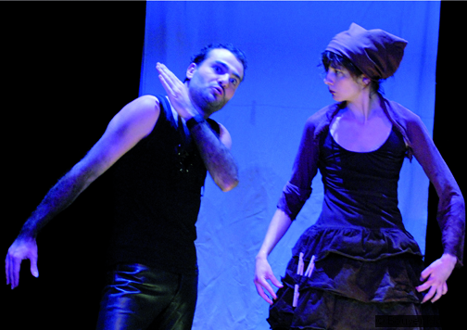
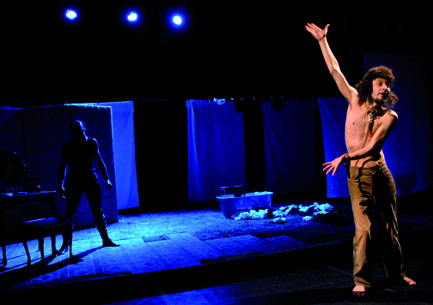
Le sens du texte du point de vue du lecteur
Lecture à voix haute du texte 4
Gildas Bourdet Le Saperleau

Slide 28
Exemple de difficulté à travailler
La chaine anaphorique
Livret exercices - B.G. janvier 2017

